Slide 1
?
第五篇 量子现象和量子规律
第16章 场的量子性
第十六章第一讲
四川大学《大学物理》
本章共3讲

Slide 2
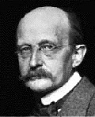
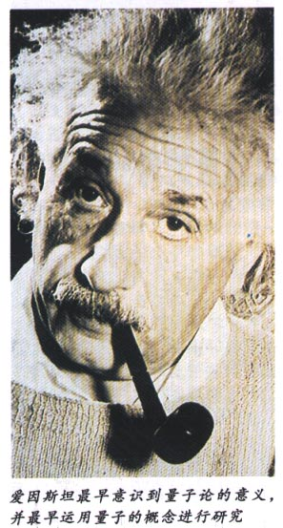
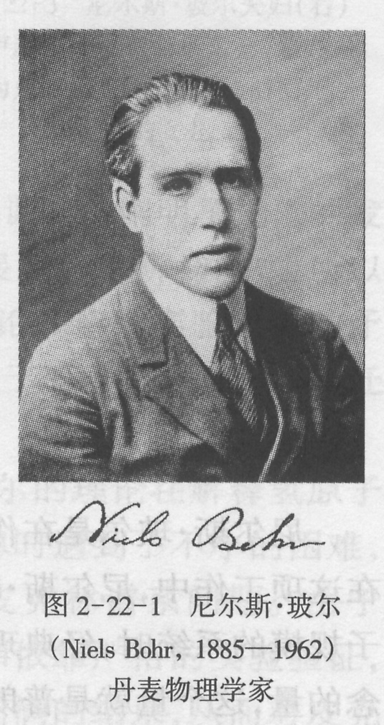
普朗克（德）
1858-1947
爱因斯坦（德）
1879-1955
1918年获诺贝尔物理学奖
波尔（丹麦）
1885-1962
1921年获诺贝尔物理学奖
1922年获诺贝尔物理学奖
1900～1926年是量子力学的酝酿时期，此时的量子力学是半经典半量子的学说，称为旧量子论。

Slide 3
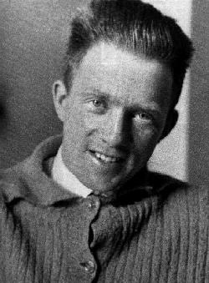
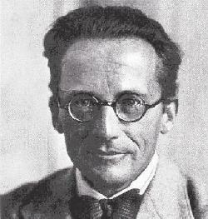
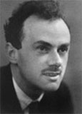
海森堡（德）
1901-1976
薛定谔（奥地利）
1887~1961
1932年获诺贝尔物理学奖
狄拉克（英）
1902~1984
1933年获诺贝尔物理学奖
1933年获诺贝尔物理学奖
1926年，海森堡和薛定谔从不同出发点建立了
量子力学。
1928年，狄拉克统一相对论和量子论的成就。

Slide 4
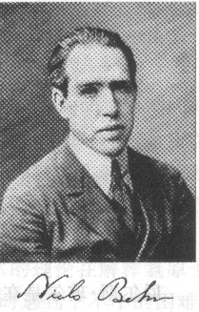
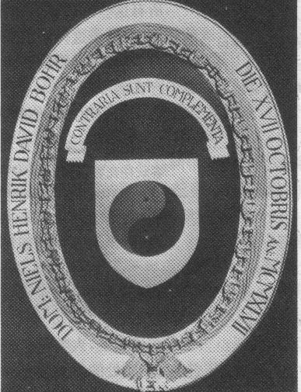
第五篇 量子现象和量子规律
第十六章 场的量子性
一个人要是对量子物理学不曾感到震惊，他就根本没有理解它.
－尼尔斯.玻尔（丹麦.1885－1962）
“互斥即互补”
玻尔的族徽

Slide 5
结构框图
经典光学的困难
旧量子论
黑体辐射的实验规律
普朗克 能量子假设
光与物质的相互作用
爱因斯坦 光子理论
激光原理
氢原子光谱实验规律
玻尔 氢原子理论
重、难点： 爱因斯坦光子论，光的波粒二象性
学时： 6

Slide 6
人类通过对光的本性的认识逐渐认识场的量子性 :
17－18
世纪
几何光学－牛顿“微粒说“
物理光学－惠更斯“波动说“
（光是以太中的机械波）
19世纪：经典光学——麦克斯韦电磁说（光是电磁波）
统一物理光学和电磁学。
20世纪：近代光学——爱因斯坦光子说（光是光量子流）
光的波粒二象性
信息光学——来自经典光学（夫琅和费衍射）
现代光学
强光光学——来自近代光学（激光）

Slide 7
§16.1 热辐射 普朗克能量子假说
一、黑体辐射的实验规律
1.热辐射
由于物体内分子、原子的热运动，一切物体都以电磁波形式向外辐射能量，其功率和波长只取决于物体的温度，称为热辐射
例：物体在温度升高时颜色的变化－辐射频率不同
物体发射能量的同时，又吸收周围其它物体的辐射能。
当发射 = 吸收时，其温度不变——平衡热辐射
（ 动态平衡）

Slide 8
物体对外来辐射能量的吸收、反射具有选择性。
2. 绝对黑体
能全部吸收（不反射）任何波长的入射辐射能的物体
称为绝对黑体。
模型：空腔小孔
注意：黑体 ≠ 黑色物体
实验发现：物体的电磁辐射能力与吸收能力一致。
黑体：既是完全吸收体，又是理想发射体。

Slide 9
3. 绝对黑体的辐射定律
定义两个物理量：
单位时间内，从物体表面单位面积上发射的波长
单位时间内从物体表面单位面积上发射的各种波长的总辐射能

Slide 10
测定黑体单色辐射本领按波长分布的实验装置
T
绝对黑体
平行光管
三棱镜
热电偶
实验曲线
1700K
1500K
1300K
1100K
0 1 2 3 4 5 6

Slide 11
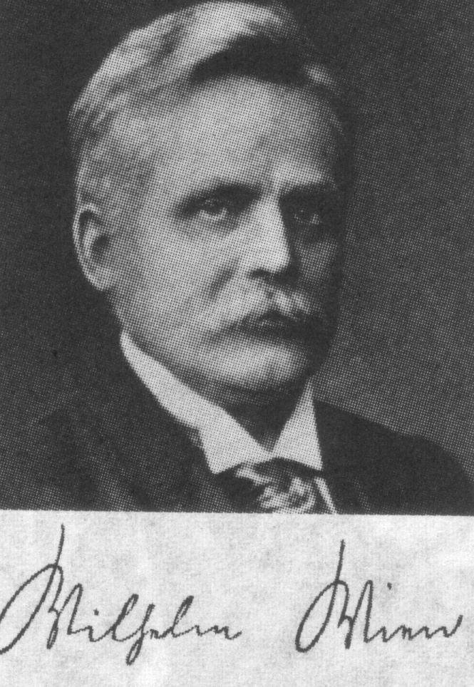
实验定律：
▪ 斯忒潘—玻尔兹曼定律
T₃ > T₂ > T₁
斯忒潘恒量：
T₂ > T₁
T₁
▪ 维恩位移定律
维恩常数：
维恩（德.1864－1928）
获1911年诺贝尔物理奖

Slide 12
[例]由测量得到太阳辐射谱的峰值为490 nm，计算太阳表面温度、辐射功率和地球表面上接受到的太阳辐射能功率
解：
将太阳视为黑体，由维恩位移定律
由斯忒潘—玻尔兹曼定律

Slide 13
天文单位距离
正对太阳辐射的地球表面单位面积上接受到的辐射能功率：
地球表面接受到的辐射能功率：
注意：本题中“模型”的作用

Slide 14
应用介绍
红外遥测技术进行地球考察
光测高温
在实验室或工厂的高温炉子上开一小孔，小孔可看作黑体，由小孔的热辐射特性，就可以确定炉内的温度。
高温炉
灯丝
聚焦透镜
目镜
R
调节R，当灯丝温度>炉温时，灯丝在炉孔像的背景上显示出亮线。
当灯丝温度<炉温时，灯丝在炉孔像的背景上显示出暗线。
当灯丝温度=炉温时，灯丝在炉孔像的背景上消失。
由通过灯丝电流强度可算出炉温T。

Slide 15
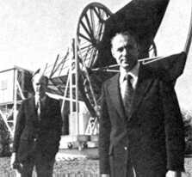
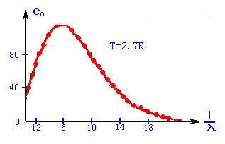
宇宙背景辐射：与 T=2.7 K 黑体辐射曲线相符
宇宙标准模型：宇宙起源于一个奇点的大爆炸－膨胀，
大爆炸遗迹：光子波长 ~ 1mm , 相应温度~ 5K
1964年 贝尔实验室彭齐亚斯、威尔孙为了跟踪“回声”号卫星，校准天线，发现无法消除的噪声。由此发现宇宙背景辐射（大爆炸宇宙学论据） 。荣获 1978年 诺贝尔物理奖
（相对强度）
1990年美国COBE卫星精密观测，得其能谱为

Slide 16
二. 经典物理的困难
1. 瑞利——金斯公式
长波与实验曲线吻合
短波相差很大
——紫外灾难
实验值
紫
外
灾
难
维恩线
瑞利--金斯线
2. 维恩公式
0
1 2 3 4 5 6 7 8 9
短波与实验曲线接近
长波出现系统性差异.
从经典理论出发推

Slide 17
三、普朗克能量子假说
1. 经验公式
在维恩公式和金斯公式之间用内插法得出与实验曲线相符的经验公式
0
（德.1858-1947）

Slide 18
2. 能量子假设（模型）
(1)黑体：由大量包含各种固有频率 的谐振子
组成的系统
(2)谐振子的能量只能取某个基本单元
的整数倍
能量子
(3)能量子能量
作用量子
普朗克恒量

Slide 19
3. 意义：
（1）导出与实验曲线相吻合的经验公式，解决了
黑体辐射的困难。
（2）引入能量量子化的概念，是量子物理开端，
为爱因斯坦光子论和玻尔氢原子理论奠定基础。
“敲响近代物理晨钟”
1900年12月14日 《正常光谱中能量分布律的理论》
量子物理诞生日
普朗克获1918年诺贝尔物理奖
（3）普朗克恒量 h 已经成为物理学中最基本、
最重要的常数之一。

Slide 20
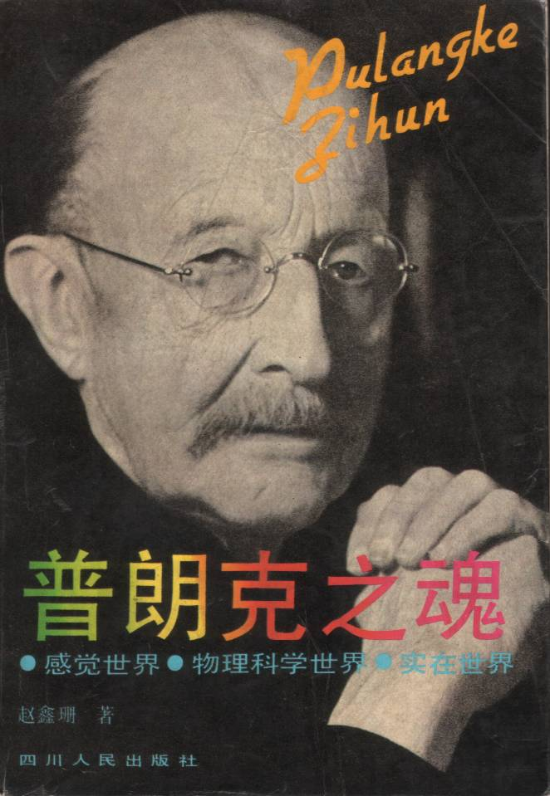
“我当时打算将基本作用量子 h 归并到经典理论范畴中去，但这个常数对所有这种企图的回答都是无情的”
“企图使基本作用量子与经典理论调和起来的这种徒劳无功的打算，我持续了很多年，它使我付出了巨大的精力”
——普朗克
推荐读物：
《普朗克之魂》
四川人民出版社 1992
作者 赵鑫珊

Slide 21
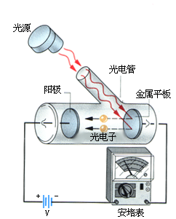
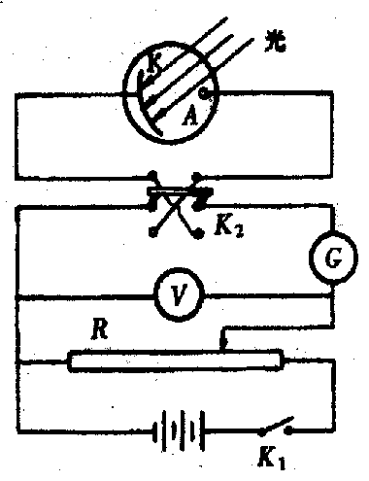
§16.2 爱因斯坦光子理论
光与物质相互作用的基本形式
光电效应——光子论的提出
康普顿效应
光子论的应用和检验
电子偶效应
一、光电效应
1. 实验规律
赫兹
1887年发现

Slide 22
（1） 光电效应几乎是瞬时
发生的
i
o
10⁻⁹
t(s)
（2） 入射光频率一定，饱和光电流与入射光强成正比
i
光强较强
遏
止
电
压
饱和
电流
I_{s}
光强较弱
O
U
U_{a}

Slide 23
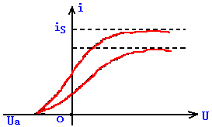
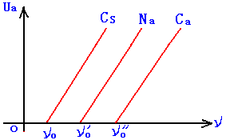
（3）光电子初动能和入射光频率的关系
遏止电压的存在说明光电子具有初动能，
实验指出遏止电压和入射光频率有线性关系：
（4） 对于任何金属，存在一个红限频率ν₀

Slide 24
2.经典电磁波理论的困难
（1） 按经典理论光电子的初动能应决定于入射光的光强,而不决定于光的频率。
（2） 无法解释红限的存在。
（3） 无法解释光电效应的产生几乎无须时间的积累。
3. 爱因斯坦光子理论
“在我看来，如果假定光的能量不连续地分布于空间的话，那么，我们就可以更好地理解黑体辐射、光致发光、紫外线产生阴极射线以及其它涉及光的发射与转换的现象的各种观测结果。根据这种假设，从一点发出的光线传播时，在不断扩大的空间范围内能量不是连续分布的，而是由数目有限的局限于空间中的能量量子所组成，它们在运动中并不瓦解，并且只能整个地被吸收或发射。”
－－－－－爱因斯坦

Slide 25
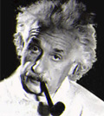
爱因斯坦光子理论要点
（1） 光是以光速运动的光子流
（2） 每个光子能量和动量
（3） 光强即光的能流密度
N:单位时间通过垂直于
单位面积的光子个数

Slide 26
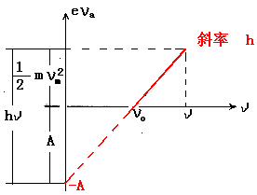
4. 光电效应方程
由能量守恒：
入射光子能量 = 逸出功 + 光电子最大初动能

Slide 27
5.爱因斯坦光子理论对光电效应的解释
1. 电子只要吸收一个光子就可以从金属表面逸出，
所以无须时间的累积过程。
2. 光强大，光子数多，释放的光电子也多，所以
饱和光电流也大。
3. 从方程可以看出光电子初动能和照射光的频率
成线性关系。
4. 从光电效应方程中，当初动能为零时，可得到
红限频率：

Slide 28
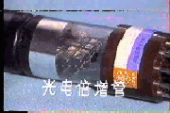
6.光电效应在近代技术中的应用
1)光电管：将光信号转换成电信号
2)光控继电器
可以用于自动控制，自动计数、自动报警、自动跟踪等。
放大器
3)光电倍增管
控制机构
可对微弱光线进行放大，可使光电流放大10⁵~10⁸ 倍，灵敏度高，用在工程、天文、科研、军事等方面。

Slide 29
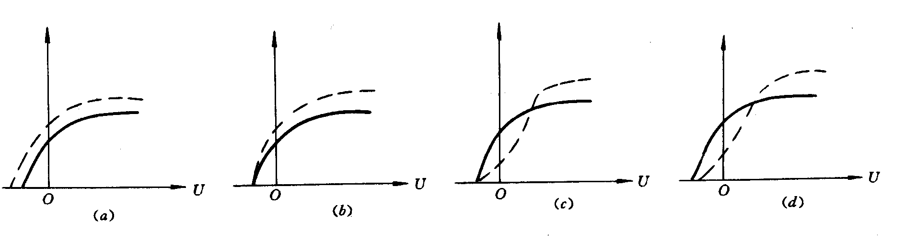
练习 1. 以一定频率的单色光照射在某种金属上，测出其光电流曲线如图中实线所示。然后保持光的频率不变，增大照射光强度，测出其光电流曲线如图中虚线所示，哪一个图是正确的？
频率不变的情况下，饱和电流只与光强有关
答案（b）

Slide 30
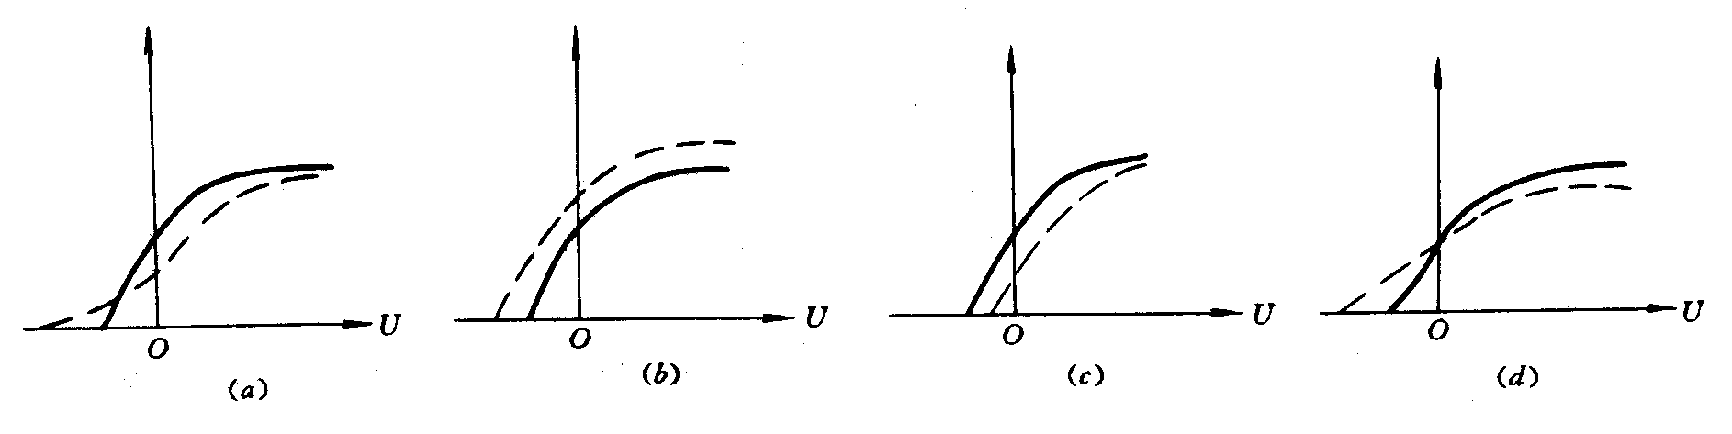
练习2. 以一定频率的单色光照射在某种金属上，测出其光电流曲线如图中实线所示。然后 在光强不变的情况下，增大照射光的频率，测出其光电流曲线如图中虚线所示，不计转换效率与频率的关系，下列哪一个图是正确的？
光强
答案（d）

Slide 31
[例]
波长为 4000 的单色光照射在逸出功为2.0 的金属材料上，光射到金属单位面积上的功率为
，求：
1.单位时间内、单位面积金属上发射的光电子数
2.光电子的最大初动能
解：
1.对于单光子光电效应，忽略吸收效率问题，金属发射的光电子数等于在同一时间内射到金属表面的光子数：

Slide 32
2. 由爱因斯坦光电效应方程：
光电子的最大初动能为 ：

Slide 33
介绍
多光子光电效应：1963年，用激光做光电效应实验，发现偏离爱因斯坦方程的奇异情况。
原因：双光子吸收
强激光中，处于相同状态的光子密度大，可以形成多光子吸收
内光电效应：不发射光电子，但物质的电导率增大或产生电动势。

Slide 34
本讲内容：
普朗克能量子理论
爱因斯坦光量子理论
一、光电效应
1.实验规律
2.经典电磁波理论的困难
Δ3.爱因斯坦光子理论
Δ4.光电效应方程
5.爱因斯坦光子理论对光电效应的解释
6.光电效应在近代技术中的应用

Slide 35
?
第五篇 量子现象和量子规律
第16章 场的量子性
第十六章第二讲
本章共3讲

Slide 36
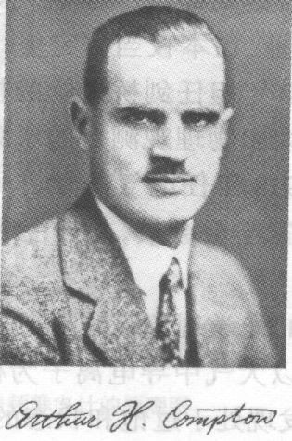
§16.2 爱因斯坦光子理论（续）
一.光电效应
二.康普顿效应
1. 实验规律
实验装置示意图: X光被石墨散射
X 射线管
X
射
线
谱
仪
晶体
美国物理学家
1892-1962
获1927年诺贝尔物理奖
石墨体

Slide 37
实验规律：
1)散射光
2)波长改变量
3)原子量越小的物质，康普顿效应越显著

Slide 38
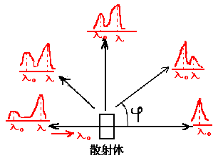
康普顿散射与散射角的关系
•
•
•
•
•
•
•
相对强度
•
•
•
•
•
•
•
•
•
•
•
•
•
•
•
•
•
•
•
•
•
•
•
•
•
•
•
•
•
0.700
0.750
λ(Å)

Slide 39
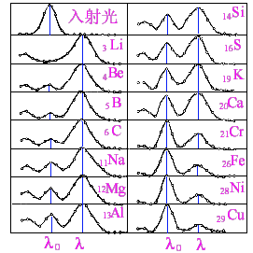
同一散射角下 随散射物质的变化

Slide 40
2. 经典物理遇到的困难
根据经典电磁波理论，当电磁波通过物质时，物质中带电粒子将作受迫振动，其频率等于入射光频率，所以它所发射的散射光频率应等于入射光频率:
电磁波为横波，
经典物理无法解释康普顿效应.
3.用光子论解释康普顿效应
(1) 基本思想
X射线（光子流）与散射物质相互作用情况与散射物质种类无关
相互作用
光子
电子

Slide 41
弹性碰撞
典型情况
非弹性碰撞
完全非弹性碰撞
* 光子、电子均视为“点粒子”，所以一般不考虑
非弹性碰撞
完全非弹性碰撞：
光子被电子吸收，电子能量增加,当电子能量足够大时，成为光电子逸出。
即光电效应

Slide 42
弹性碰撞
束缚强
光子
整个原子
光子
内层电子
m<<M
光子能量不变
瑞利散射
光子
外层电子
束缚弱
光子
自由电子
光子能量减少
康普顿散射
电子反冲
原子量越小物质发生第二种碰撞概率越大，康普顿效应显著

Slide 43
(2)定量计算
* 光子能量>>自由电子热运动能量
能量守恒
弹性碰撞
光子
静止自由电子
动量守恒
撞 前
撞 后
光子
电子

Slide 44
建立方程
由能量守恒：
✶
动量守恒：
余弦定理：
✶
质速关系：
✶

Slide 45
求解得：
令
电子的康普顿波长
理论结果与实验相符，
康普顿获1927年诺贝尔物理奖。
证明了爱因斯坦光子理论的正确性
证明了能量守恒、动量守恒定律的普适性
证明相对论效应在宏观、微观均存在

Slide 46
练习.
解： 波长改变量相同
对紫光
入射光能量较低
时，康普顿效应不显著，
将主要观察到光电效应

Slide 47
练习.
,观测到的散射光波长多少？
反冲电子的动能、动量为多少？
解：1）
2）反冲电子动能即光子损失的能量

Slide 48
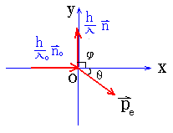
3） 反冲电子动量
由动量守恒定律：
解得

Slide 49
三、 电子偶效应（了解）
1、高能光子与重元素原子核相撞，转变为电子偶
实验
能量守恒
（忽略重原子核反冲动能）
条件：

Slide 50
2、正负电子相遇时湮灭、产生两个光子
实验：
能量守恒：
若
则
阅读：1995年诺贝尔物理奖介绍
P525：美国 柯温、赖因斯
用电子偶湮灭过程成功证实中微子的存在

Slide 51
表16.2—2 光与物质三种相互作用比较
电子偶效应
光电效应
康普顿效应
产生
湮灭
光子
可见光、
紫外线
软 X 射线
硬 X 射线、 射线
物质粒子
自由电子、弱束缚电子
束缚电子
重原子核
自由正负电子
完全非弹性碰撞；
光子被吸收，电子逸出。
弹性碰撞；
光子被散射，电子反冲
物理过程
光子转化为电子偶
电子偶转化为光子对

Slide 52
10¹
光
吸收系数(cm⁻¹)
10⁰
电
康普顿效应
10⁻¹
效
电子偶效应
10⁻²
应
10⁻³
10⁻²
10⁻¹
10⁰
光子能量(MeV)

Slide 53
四、光的波粒二象性
爱因斯坦《论我们关于辐射本质和组成观点的发展》
“象人们已经知道的那样，光的干涉、衍射现象表明对于把光看成是一种波动，看来是难以怀疑的，而不容否认的是有这样一类关于辐射的事实表明，光具有某些基本属性，这些属性用光的发射论点比光的波动观点好得多”
“两种特性结构，波动结构和量子结构都应当适合于辐射，而不应当认为彼此不相容。理论物理发展的随后一个阶段将给我们带来这样一种光学理论，它可以是光的波动论和发射论的某种综合，需要建立一个既能描述辐射的波动结构，又能描述辐射的量子结构的数学理论。”

Slide 54
光的性质不同侧面
波动性：
突出表现在传播过程中（干涉、衍射）
粒子性：
突出表现在与物质相互作用中
（光电效应、康普顿效应、电子偶效应）
波动
单纯用
模型均不能完整地描述光的性质
粒子
无法用经典语言准确建立光的模型
光：既不是经典波，又不是经典粒子
光子：用量子力学描述

Slide 55
光子的量子力学模型
“波粒二象性”
借用经典“波”和“粒子”术语，但既不是经典波，又不是经典粒子
振幅越大，表示光子数越多，光子到达该处概率越大
—— 概率波

Slide 56
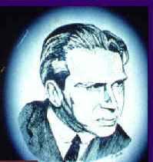
§16.3 氢原子光谱 玻尔理论
经典物理在解释热辐射上的困难—普朗克能量子论 1900年
经典物理解释光电效应上的困难—爱因斯坦光量子论 1905年
经典物理在解释氢光谱上的困难—玻尔氢原子理论 1913年
统称旧量子论
丹麦理论物理学家。1913年发表了《论原子构造与分子构造》等三篇论文，在卢瑟福原子有核模型基础上提出了关于原子稳定性和量子跃迁理论的三条假设，从而圆满地解释了氢原子光谱的规律，推动了量子物理学的形成，具有划时代的意义。获1922年诺贝尔物理奖。玻尔还提出“对应原理”、“互补原理”，是量子力学哥本哈根学派的领头人，
尼尔斯.玻尔
（1885--1962）

Slide 57
一.氢光谱的实验规律：
一系列分立的线状光谱
里德伯公式—— 氢原子光谱的普遍公式
光谱项；里兹并合原则
里德伯常数 R_{H} = 1.0967758×10⁷ m⁻¹

Slide 58
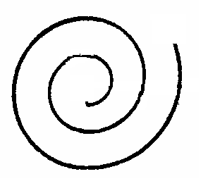
二. 经典物理遇到的困难
原子不稳定
发射连续光谱
经典理论
与实验事实不符
三.玻尔氢原子理论及其对氢光谱实验规律的解释
定态假设
轨道角动量量子化
跃迁假设
基本假设
半经典、半量子过渡性理论，已被量子力学所取代。
在物理学史上曾起重要作用,建立了许多重要概念。

Slide 59
定态：
原子体系只能处于一系列具有不连续能量的稳定状态，在这些状态下，电子绕核运动但不辐射能量，称为原子的定态。
能级：
与量子力学的结论一致。

Slide 60
轨道角动量量子化：
原子的定态与电子绕核运动的一系列分立轨道相对应，在这些轨道上，电子绕核运动的角动量只能取一系列分立值。
电子轨道半径：
在量子力学中被修正。

Slide 61
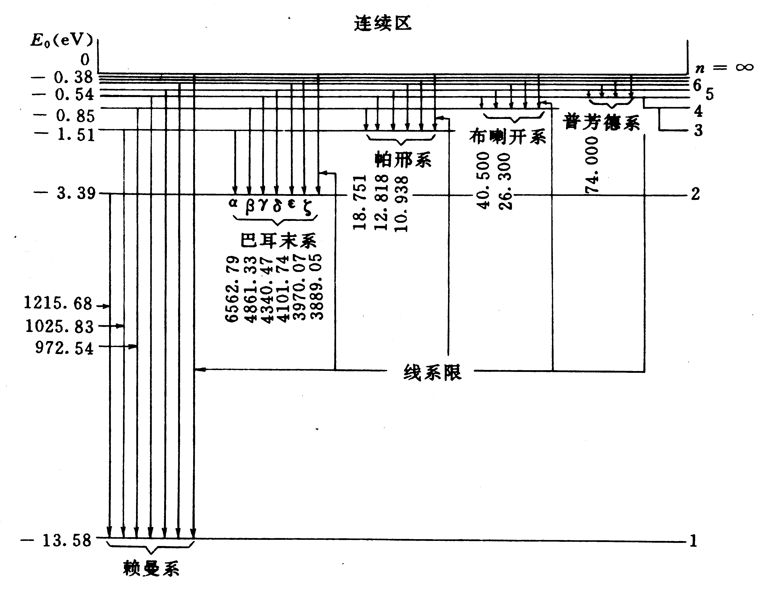
跃迁：
原子体系在两个定态之间发生跃迁时，要发射或吸收光子，其频率由两定态的能量差决定。
由能级公式和跃迁公式可以推导出里德伯公式，与实验规律相符。与量子力学的结论一致
连续区

Slide 62
里德伯公式—— 氢原子光谱的普遍公式
里德伯常数 R_{H} = 1.0967758×10⁷ m⁻¹
赖曼系(紫外)
连续区
巴尔末系（可见光）
帕邢系(红外)
布喇开系(远红外)
普方德系(远红外)
n → ∞ , 该谱线系的线系限（波长最短的谱线）

Slide 63
四.对应原理
新理论应该包容在一定经验范围被证明是正确的旧理论，在极限条件下（返回原来经验范围时），回到旧理论。
一定条件
量子理论
经典模型
对应
自由电子能量连续，
自由电子被质子俘获形成氢原子过程发射连续光谱。
为我深入到未知的量子世界导航的，唯有对应原理。
－－－（德）海森伯
五.夫兰克——赫兹实验证实了原子能级的存在（录像片）

Slide 64
练习：
氢原子基态的电离能是 eV，电离能为0.544 eV 的激发态氢原子，其电子处于 n = 的轨道上运动。
13.6
5
解：电离能
对于基态：
当W=0.544eV时：

Slide 65
?
第五篇 量子现象和量子规律
第16章 场的量子性
第十六章第三讲
本章共3讲

Slide 66
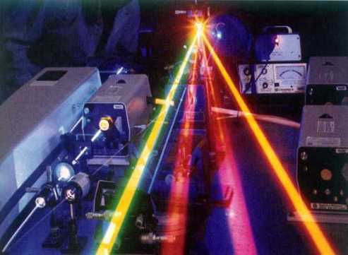
§16.4 激 光
激光又名镭射 (Laser)，全名是“辐射的受激发射光放大”。
(Light Amplification by Stimulated Emission of Radiation)
要点：
1. 什么是受激吸收、自发辐射、受激辐射？
2. 什么是粒子数反转？实现粒子数反转的条件 （内因、外因）是什么？
3. 激光器的基本组成部分及各部分的作用（特别是光学谐振腔作用）
4. 激光的特点及应用

Slide 67
一、激光发展简史
（物理—技术—物理）
1860
Maxwell 建立光的电磁理论
1900
Planck提出能量子假说
1905
Einstein提出光量子理论
1917
Einstein提出受激辐射理论
1953
Towns建立第一台微波激射器（maser)
1958
Towns,Shawlow开始研制激光器
1960
Maiman制成第一台红宝石激光器
激光光谱，用于大气污染分析；半导体激光器，
用于激光通讯； 激光器，用于激光熔炼、
1961-65
激光切割、激光钻孔...
1968-69
月球上设置激光反射器；地面与卫星联系
1982
激光全息术
80年代－
激光外科手术，通讯、光盘、激光武器...

Slide 68
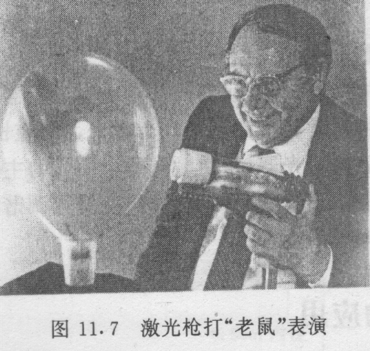
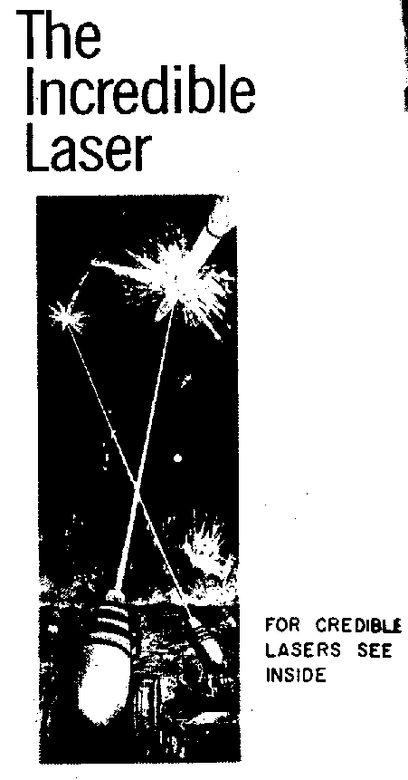
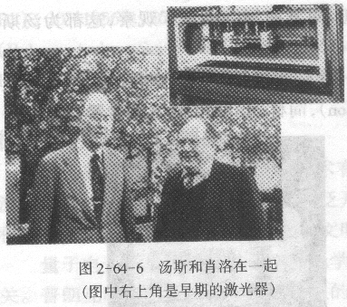
不可思议的激光
肖洛
请入内参观令人信服的激光
肖洛实验室门前的广告
汤斯和肖洛在一起，右上角是最早的激光器

Slide 69
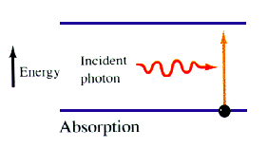
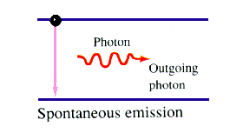
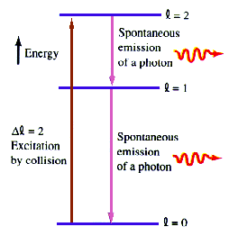
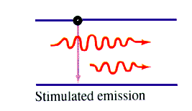
二.激光的基本原理——爱因斯坦辐射理论
受激吸收
自发辐射
受激辐射
受激吸收和自发辐射

Slide 70
受激辐射
频率
相位
偏振方向
传播方向
完全相同
三种过程同时存在。
普通光源-----自发辐射占优势
发光机制
激光光源-----受激辐射占优势
在受激辐射占优势时，可以实现光放大。

Slide 71
怎样才能使受激辐射占优势？
N2
N2
N1
N1
必须
即：实现 N₂ > N₁（ 粒子数反转）
为什么称为“粒子数反转”？

Slide 72
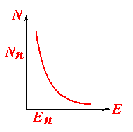
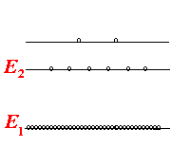
三. 原子在能级上的分布
由大量原子组成的系统，在温度不太低的 平衡态下，原子数目按能级的分布服从 玻耳兹曼统计分布：
k：玻耳兹曼常数
若 E₂ > E ₁，则两能级上的
原子数目之比

Slide 73
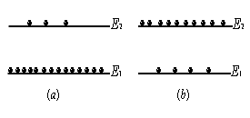
数量级估计：
以氢原子为例，室温（300K）下
kT～4×10⁻²¹ J ～ 0.025 eV;
E ₂-E ₁～10eV;
粒子数反转分布：
高能级的原子数大于低能级的原子数。
粒子数反转分布是产生激光的必要条件
正常分布
反转分布
能实现粒子数反转分布的介质——激活介质

Slide 74
如何实现粒子数反转分布？
四. 激光器的基本结构和工作原理
激励能源
工作物质
激光束
光学谐振腔
1. 激励能源：
功能：向工作物质提供能量，将工作物质的原子、分子从基态激发到高能态，实现粒子数反转分布 （外因）
气体放电激发
原子激发的几种基本方式
原子间碰撞激发
光激发(光泵)

Slide 75
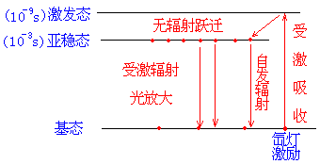
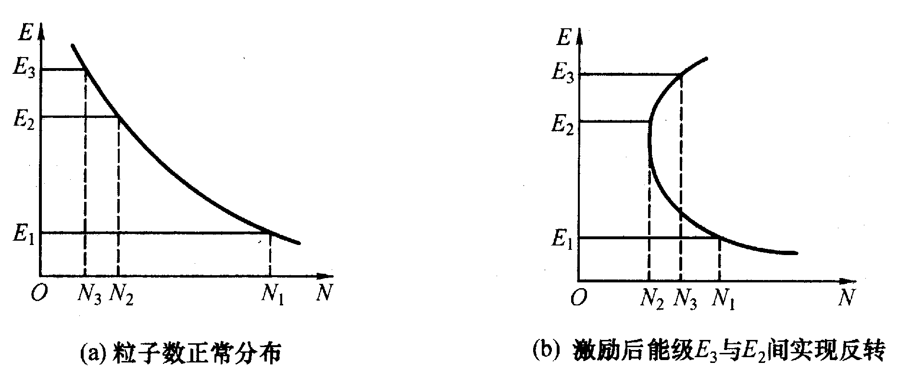
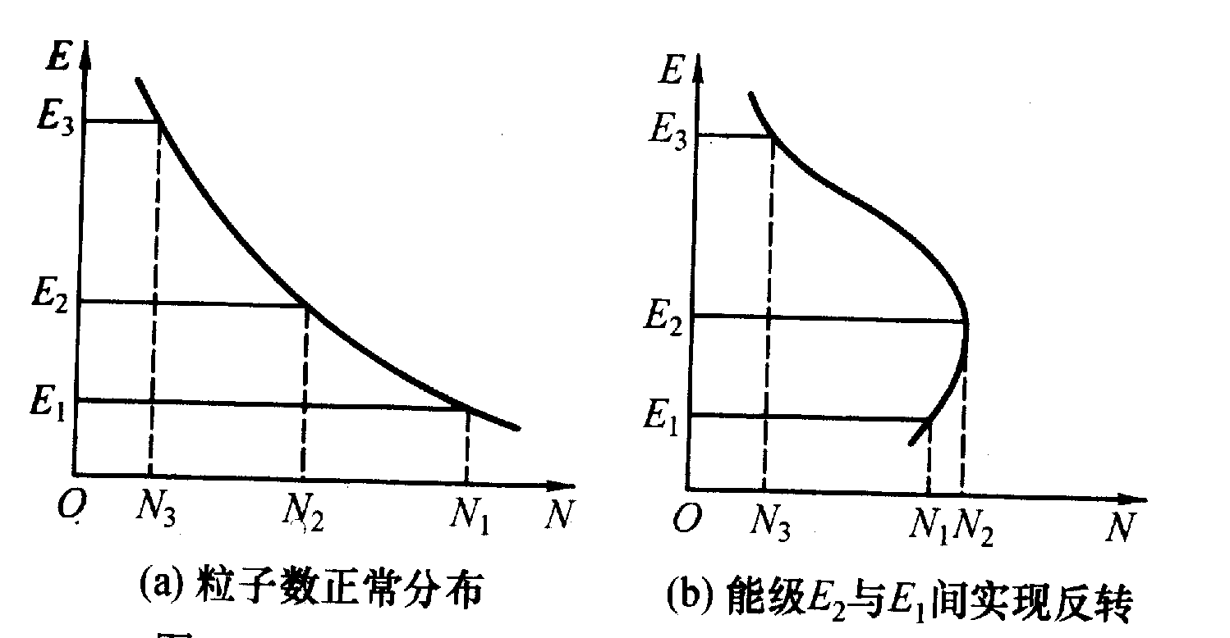
2.工作物质（激活介质）
光学透明性良好
有亚稳态能级（内因）
例：三能级系统
红宝石激光器
（c）

Slide 76
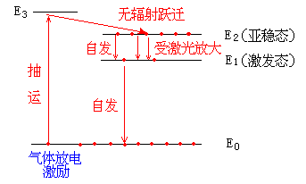
例：四能级系统－氦氖激光器
He：辅助物质，Ne：激活物质，
He与 Ne之比为 5∶1 ∼ 10∶1

Slide 77
亚稳态
亚稳态
He-Ne激光管
的工作原理：
电子碰撞
*电子碰撞：
由于He被激发(到2³S和2¹S能级)的概率比 Ne 原子被激发的概率大；且该两个能级都是亚稳态，所以在He的这两个激发态上集聚了较多的原子。

Slide 78
“共振转移”：
由于Ne的 5S 和 4S与 He的 2¹S和 2³S的能量几乎相等，当两种原子相碰时非常容易产生能量的转移。
在碰撞中 He 把能量传递给 Ne而回到基态，
而 Ne则被激发到 5S 或 4S；
亚稳态
亚稳态
*正好Ne的5S，4S是亚稳态，下能级 4P，3P 的寿命比上能级5S，4S要短得多，这样就可以形成粒子数的反转。

Slide 79
*要实现粒子数反转分布，除了增加上能级的粒子数外，
还要设法减少下能级的粒子数。
放电管做得比较细（毛细管），可使原子与管壁碰撞频繁。借助这种碰撞，3 S态的Ne原子可以将能量交给管壁发生“无辐射跃迁”而回到基态，以及时减少3S态的Ne原子数，有利于激光下能级4P与3P态的抽空。
亚稳态
亚稳态
* Ne原子可以产生多条
激光谱线,
图中标明了最强的三条:
0．6328μｍ
1．15 μm
3．39 μｍ
它们都是从亚稳态到非亚稳态、 非基态之间发生的，
因此较易实现粒子数反转。

Slide 80
3. 谐振腔
激光器有两个反射镜，它们构成一个光学谐振腔。
激励能源
⇓
激光
⇒
全反射镜
部分反射镜

Slide 81
光学谐振腔的作用：
1.对方向进行选择（//轴线光放大），
使激光具有极好的方向性；
2.来回反射多次放大（延长了工作物质），
增强光放大作用，形成强光
3.在腔内形成驻波的光放大，
使激光具有极好的单色性（相干性）
驻波条件：
k=1
可以存在的纵模频率为
k=2
k=3
相邻两个纵模频率的间隔为
L

Slide 82
激光除了有纵向驻波模式外，还有横向驻波模式。
基模
高阶横模
轴对称分布
旋转对称分布
基横模在激光光束的横截面上各点的相位相同，空间相干性最好。

Slide 83
4. 增益系数
激光器内受激辐射光来回传播时，同时存在着
增益——光的放大；
损耗——光的吸收、散射、衍射、透射等。
（包括一端的部分反射镜处必要的激光输出）
激光形成阶段：增益 ＞ 损耗
激光稳定阶段：增益 ＝ 损耗
阈值条件：增益~损耗，稳定输出
谐振腔长度
镜面反射率

Slide 84
对于可能有多种跃迁的情况，可以利用阈值条件来选出一种跃迁。
例如，若氦氖激光器Ne原子的
0.6328 μm, 1.15 μm, 3.39 μm 受激辐射光中,
只让波长0.6328 μm的光输出，
我们可以控制Ｒ₁、Ｒ₂的大小：
对 0.6328 μm ——Ｒ_{1、}R₂大，
——G_{m} 小(易满足阈值条件，形成激光) ；
对 1.15 μm 、3.39 μm ——Ｒ₁、Ｒ₂小
—— G_{m}大（不满足阈值条件，不能形成激光）。

Slide 85
五、激光器种类
1.按工作物质分类
固体激光器：
在基质（玻璃、晶体）中掺稀土元素
例：
钕玻璃激光器 1060nm
钇铝石榴石激光器
（掺钕）
气体激光器：
原子气体激光器 氦氖激光器
分子气体激光器
离子气体激光器
氩离子
液体激光器：
染料激光器
半导体激光器：
体积小、寿命长（10万小时）

Slide 86
2.按工作方式分类
连续式（功率可达10⁴ W）
脉冲式（瞬时功率可达10¹⁴ W ）
3.按波长分类
极紫外──可见光──亚毫米
(100 n m ） （1.222 m m ）
六、激光的特点及应用
1、特点
1）方向性好
2）单色性好——相干性好
时间相干性： 相干长度～几十千米
空间相干性：波面上任意两点可作相干光源
3）亮度高：功率为普通光源的百万至几十亿倍

Slide 87
2、应用
激光：既是一门新兴学科，又是一项划时代的新技术
精密计量：测距、测速、准直、表面检测
信息处理：光盘、光通信、光计算机、
图象处理、显示
激光加工：分离同位素、核聚变（惯性约束）
激光医学：激光刀
激光生物应用 ： 育种
激光武器
…...

Slide 88
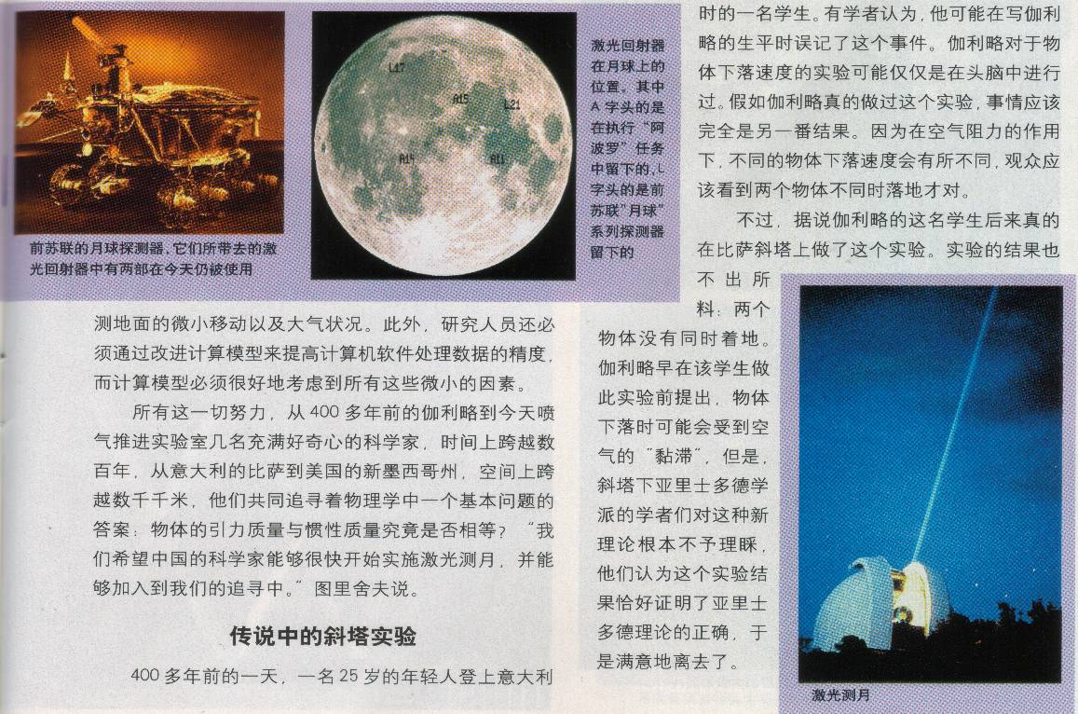
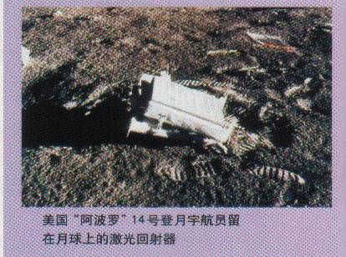
例1.激光测月

Slide 89
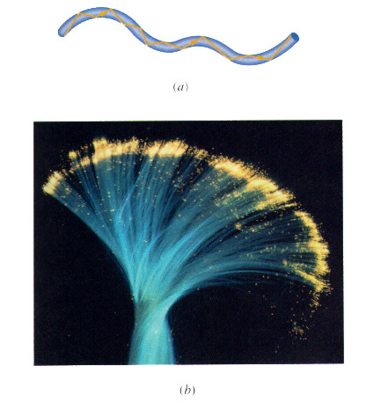
例2．激光光纤通讯
一根极细的光纤能承载的信息量，相当于图片中
粗电缆所能承载的信息量。

Slide 90
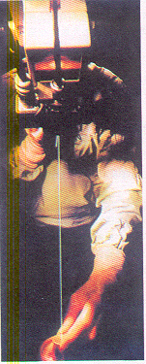
    例3 . 激光手术刀
主动脉
臂动脉
冠状动脉
内窥镜
附属通道
有源纤维
套环
照明束
纤维镜
♦照明束……照亮视场
♦ 附属通道
（可注入气或液）
……排除残物以明视线
♦ 有源纤维强激光
……使堵塞物熔化
♦ 套环
……（可充、放气）
阻止血流或使血流流通
♦ 纤维镜激光光纤
……成象

Slide 91
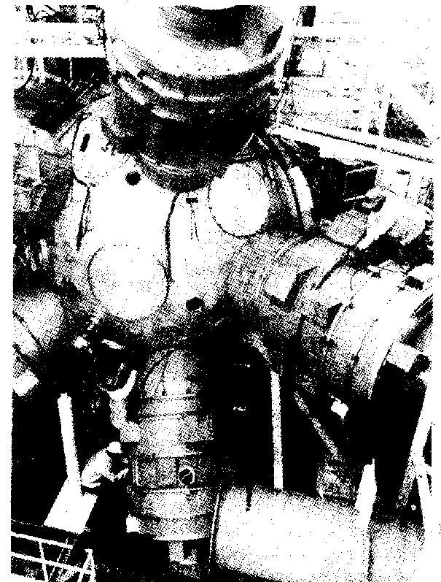
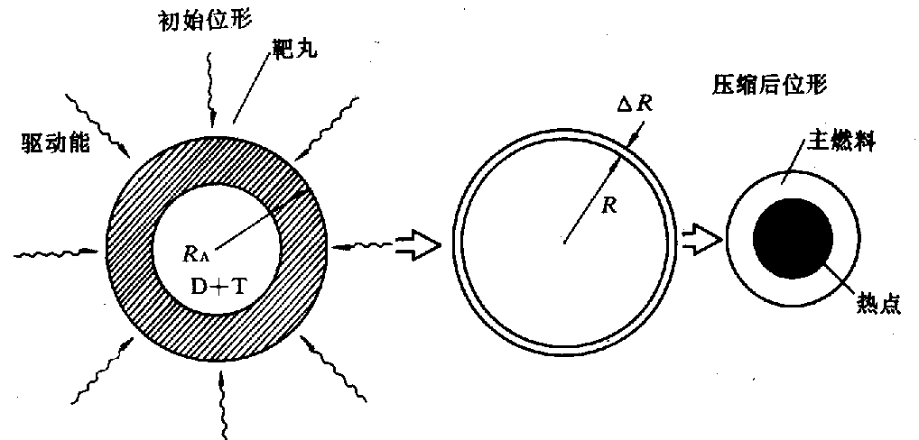
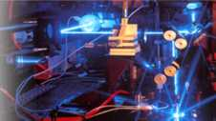
例4．激光可控热核反应
激光瞬时从各个方向同时照射直径仅为几微米的氘氚小靶球，实现能量在时间和空间的高度集中，在靶中心点燃核聚变（惯性约束） 。
激光核聚变实验装置
美国洛伦兹—利佛莫尔实验室的NOVA激光系统
功率：10¹⁴W，已经接近惯性约束的要求。
我国863计划开始研究。

Slide 92



    例5 . 激光加工、切割
大型激光科学工程 “神光二号”
（中科院上海光机所）
大功率激光加工机床
二氧化碳激光加工机

Slide 93


激光打孔
X射线激光器
练习1.
在激光器中利用光学谐振腔
（1）可以提高激光束的方向性，而不能提高其单色性。
（2）可以提高激光束的单色性，而不能提高其方向性。
（3）可以同时提高激光束的方向性和单色性。
（4）不能提高激光束的方向性，也不能提高其单色性。
答案：（3）

Slide 94
练习2.
激光全息照相技术主要是利用激光的哪一种优良特性
（1）亮度高
（2）方向性好
（3）相干性好
（4）抗电磁干扰能力强
答案：（3）
练习3.
原子可以通过自发辐射和受激辐射的方式发光，它们所发出的光的特点是
（1）前者是相干光，后者是非相干光。
（2）前者是非相干光，后者是相干光。
（3）都是相干光。
（4）都是非相干光。
答案：（2）

Slide 95
练习4.
激光器的基本结构包括三部分，
即 ， ，和 。
工作物质
激励能源
光学谐振腔
练习5.
粒子数反转分布
产生激光的必要条件是 ，
激光的三个主要特性是
，
方向性好，单色性好（相干性好），光强大（亮度高）
练习6.
受激辐射时，辐射光和照射光具有完全相同的特性，这些特性是指
。
相位，频率，偏振态，传播方向

